Slide 1
第1课时 化学反应的速率
核心素养发展目标
1.了解化学反应速率的概念和表示方法，并能进行简单计算。
2.理解影响化学反应速率的因素及规律，并能合理解释生产、生活中
的相关化学现象。
3.学会运用变量控制研究影响化学反应速率的方法。

Slide 2
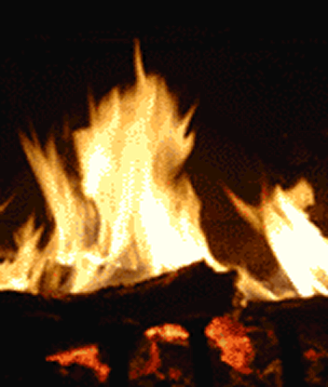
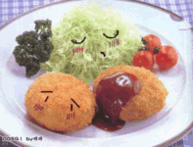
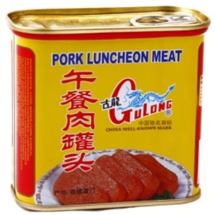
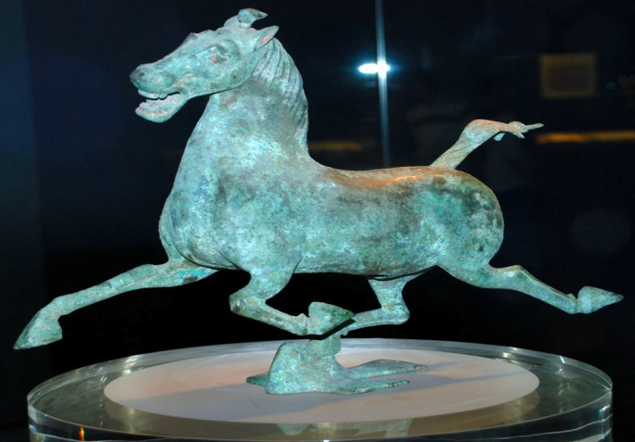
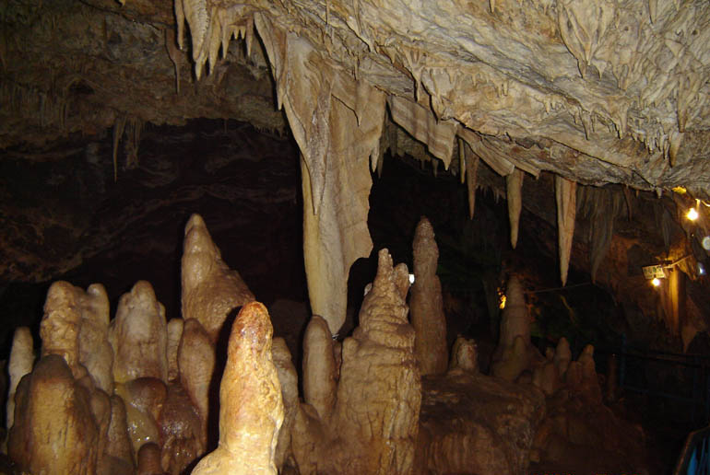
瞬间
很快(秒计)
较快(天计)
较慢(月计)
慢(千百年)
很慢(几十万年)
不同的化学反应进行的快慢千差万别，快和慢是相对而言的，判断反应快慢的方法可以定性(经验判断)地描述；而在科学研究和实际应用中，往往需要定量(科学判断)地描述一个反应的快慢。

Slide 3
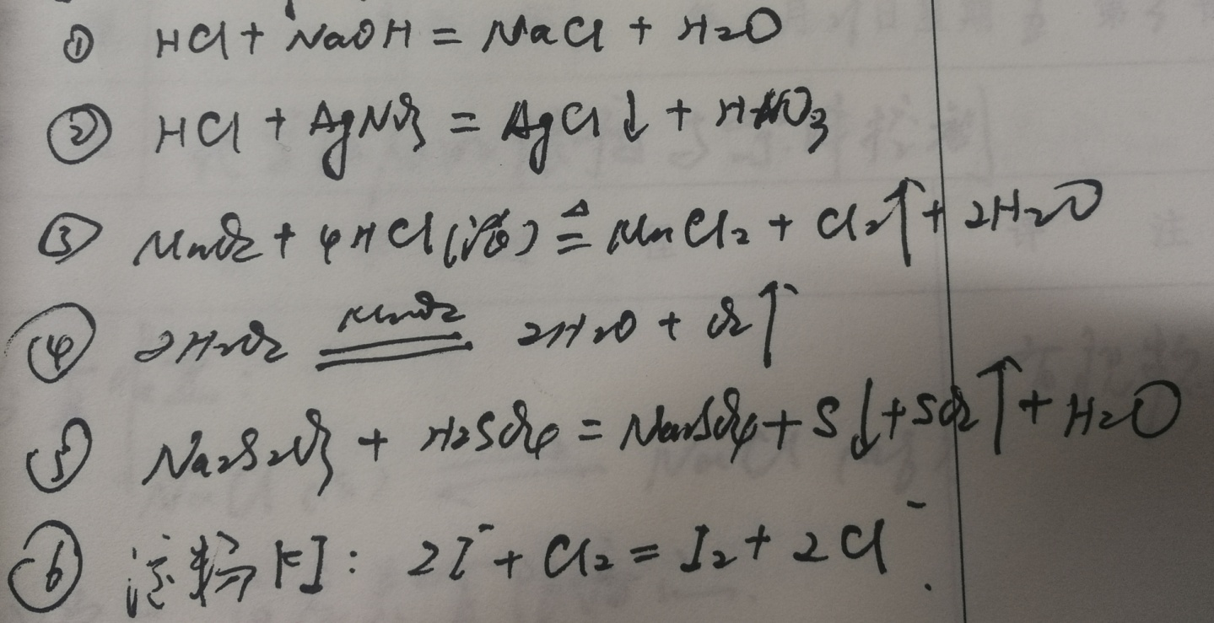
物质的量浓度的变化量
明显现象： ↑、 ↓、颜色变化、导电能力等

Slide 4
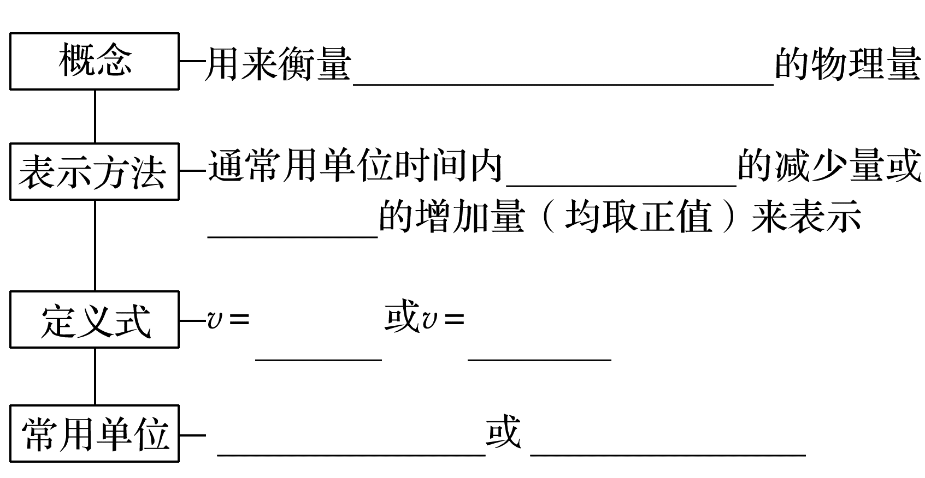
一、化学反应速率——化学反应的快慢可用速率来定量表述
化学反应速率概念及表示方法
化学反应过程进行快慢程度
反应物浓度
生成物浓度
mol·L^{－1}·s^{－1}
mol·L^{－1}·min^{－1}

Slide 5
★题型一：化学反应速率的简单计算
[例1] 在一密闭容器中装有N₂和H₂，反应开始时，N₂的浓度为2mol/L；H₂的浓度为5mol/L；反应到2min时，测得容器中N₂的浓度为1.8mol/L，求这2min内N₂、H₂、NH₃的平均速率各是多少？
高温高压
解： N₂ + 3H₂ 2NH₃
催化剂
起始浓度(mol/L)： 2 5 0
变化浓度(mol/L): 0.2 0.6 0.4
2min时浓度(mol/L): 1.8
4.4 0.4
0.2mol/L
2min
所以:
V(N₂)=
= 0.1 mol/(L·min)
【思考】各物质的速率之比和方程式系数之比有何关系？
同理: V(H₂)= 0.3mol/(L·min)
V(NH₃)= 0.2 mol/(L·min)
Notes:
5
解决此类题型,通常采用这种”三段式”的方法.
同一个化学反应中，用不同的物质来表示化学反应的速率，数据可能不同，但意义相同，同时，速率之比等于化学计量数之比。

Slide 6
★题型二：速率大小比较
[例2] 反应A+3B 2C+2D在四种不同的情况下的反应
速率分别为：
①ひ（A）=0.15mol/(L·S) ②ひ（B）= 0.6mol/(L·S)
③ひ（C）= 0.4mol/(L·S) ④ひ（D）= 0.45mol/(L·S)
该反应在四种情况下的快慢顺序为 。
④>③=②>①
①根据反应速率之比等于物质的计量数之比来判断。
②将不同物质表示的反应速率换算成同一物质表示的反应速率来判断。
[巩固练习] 若某合成氨反应在不同时间测得的反应速率记录如下：
①v(N₂)=0.1 mol/(L•min) ②v(H₂)=0.2 mol/(L•min)
③v(NH₃)=0.4 mol/(L•min) ④v(NH₃)=0.01 mol/(L•s)
试问：哪一记录表示的反应速率最快？
换算为同一单位
④

Slide 7
注意：
①化学反应速率是平均速率，且均取正值。但在时间－速率图像中某时刻对应的速率为瞬时速率。
②对于反应：mA+nB=pC+qD
V(A)∶V(B)∶V(C)∶V(D)＝m∶n∶p∶q
数值可能不同，但它们表示的意义相同。
③比较某一反应的速率快慢时，应选择同一物质来比较。
④在一定温度下，固态和纯液态物质，物质的量浓度视为常数，它们的反应速率也视为常数，不用这些物质表示反应速率。如CaCO₃ 、浓硫酸、水等。
×
[判断正误]对于任何化学反应来说，反应速率越大，反应现象就越明显( )

Slide 8
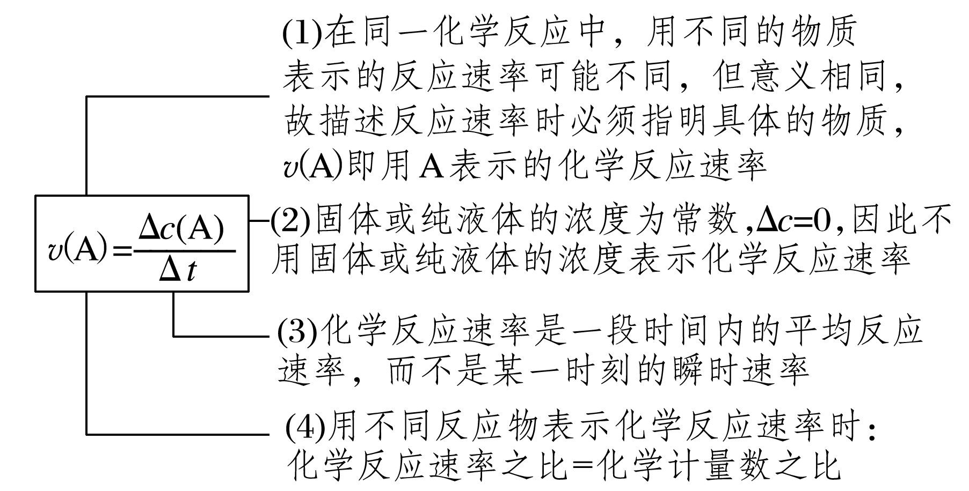
归纳总结
1.对化学反应速率的理解

Slide 9
2.化学反应速率大小的比较方法
(1)归一法：若单位不统一，则要换算成相同的单位；若为不同物质表示的反应速率，则要换算成同一物质来表示反应速率；再比较数值的大小。
(2)比值法：比较化学反应速率与化学计量数的比值，如aA(g)＋bB(g)===
cC(g)＋dD(g)，比较 则说明用A表示的化学反
应速率大于用B表示的化学反应速率。

Slide 10
思考：下面的实例，分别说明了什么影响化学反应快慢？
1.钠与冷水比镁与冷水水反应速率快的多。
2.将食品置于冰箱里，常常可以保存更长的时间。
3.实验室用H₂O₂制备氧气时，通常要加催化剂MnO₂ 。
4.向炉膛内不断的鼓入空气，炉火会更旺。
5.工业合成氨需要高温、高压、催化剂条件。

Slide 11
二、影响化学反应速率的因素——化学反应速率是可控的
1、内因：物质自身的性质
→决定性因素
2、外因：影响化学反应速率的外界因素
温度
浓度
压强
催化剂

Slide 12
二、影响化学反应速率的因素——化学反应速率是可控的
1.方法引导——变量控制方法
探究化学反应速率的影响因素，关键是控制好变量。其大致步骤如下：
确定变量、定多变一
通过何种现象定性评价下列反应速率的快慢？
物质的量浓度的变化量
明显现象： ↑、 ↓、颜色变化、导电能力等

Slide 13
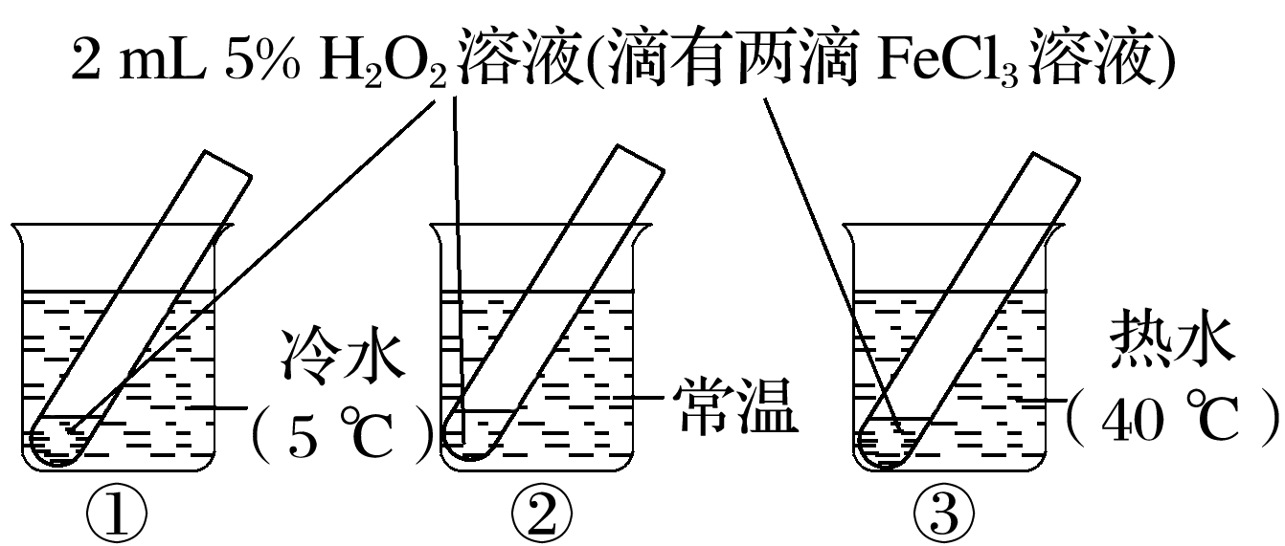
2.实验探究——外界条件对化学反应速率的影响
(1)温度对化学反应速率影响的探究
实验操作
实验现象 | ①产生气泡速率最慢 | ②产生气泡速率较快 | ③产生气泡速率最快
实验结论 | 对于反应2H₂O₂ 2H₂O＋O₂↑来说，其他条件相同时，温度升高，H₂O₂的分解速率_____
结论：在其它条件相同时，升高温度能加快化学反应的速率；降低温度则减慢。
加快

Slide 14
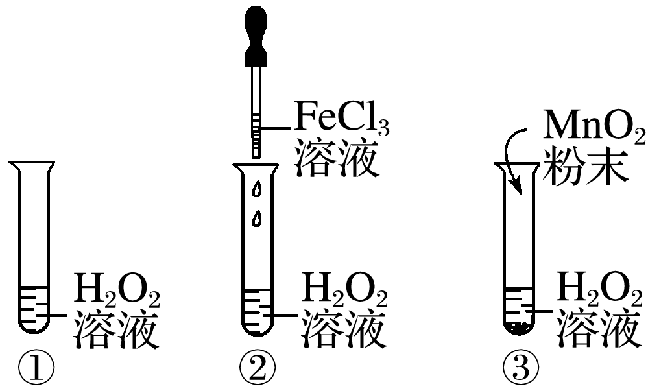
(2)催化剂对化学反应速率影响的探究
实验操作
实验现象 | ①有少量气泡出现 | ②能产生大量气泡 | ③能产生大量气泡
实验结论 | MnO₂、FeCl₃可以使H₂O₂分解的速率_____
加快
结论：在其它条件相同时,使用催化剂能加快化学反应的速率。

Slide 15
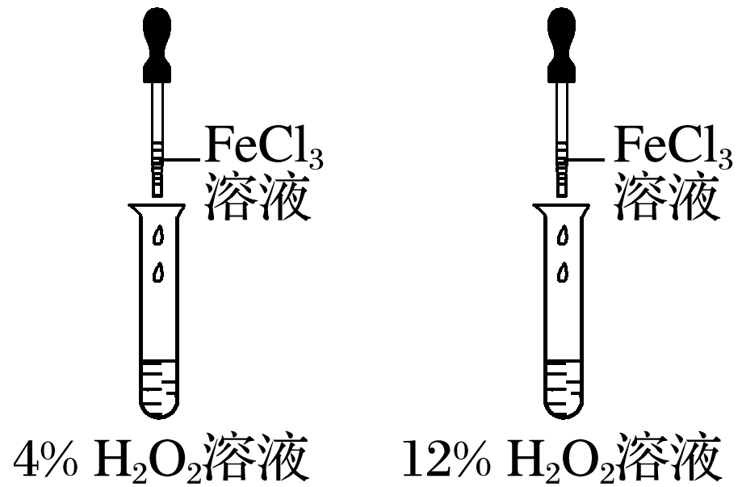
(3)浓度对化学反应速率影响的探究
实验操作
实验现象 | 装有12% H₂O₂溶液的试管中先产生气泡
实验结论 | 增大反应物浓度能使H₂O₂分解速率_____
加快
结论：在其它条件相同时，增大浓度能加快化学反应的速率；降低浓度则减慢。

Slide 16
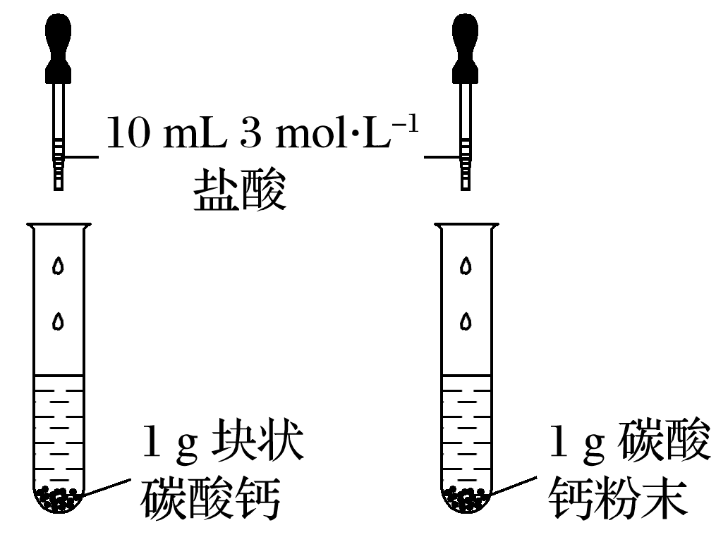
(4)探究固体反应物表面积对化学反应速率的影响
实验操作
实验现象 | 加碳酸钙粉末的试管内产生气泡较快，加块状碳酸钙的试管内产生气泡较慢
实验结论 | 其他条件相同时，固体反应物表面积越大，反应速率_____
越大

Slide 17
深度思考
在带有活塞的密闭容器中发生如下反应：3Fe(s)＋4H₂O(g) Fe₃O₄(s)＋4H₂(g)，分析改变下列条件化学反应速率如何改变(填“变大”“变小”或“不变”)，阐述理由。
(1)增加铁片的质量(不考虑表面积的变化)_____，理由________________
_________________________________。
(2)保持容器的体积不变，增加水蒸气的通入量____，理由____________
____________________。
(3)保持容器内压强不变，充入一定量的氩气_____，理由_____________
_______________________________________________________________。
纯固体的浓度视为
不变
常数，改变用量不影响化学反应速率
增大反应物
变大
浓度加快化学反应速率
保持压强不变，充入氩气，容器体积增大，水蒸气的浓度变小，因而化学反应速率变小
变小

Slide 18
容器的容积不变，充入氩气，反应物和生成物的浓度均不改变，因而化学反应速率不变
(4)保持容器的容积不变，充入一定量的氩气_____，理由_____________
_______________________________________________________________
_____。
不变
压强对反应速率的影响
有气体参加的反应，改变压强对反应速率的影响实质是改变体积，使反应物的浓度改变。
(1)压缩体积或充入气态反应物，使压强增大，都能加快化学反应速率。
(2)充入非反应气体对化学反应速率的影响
①恒容时：充入非反应气体→压强增大，但各物质浓度不变→反应速率不变。
②恒压时：充入非反应气体→压强不变→体积增大→各物质浓度减小→反应速率减慢。

Slide 19
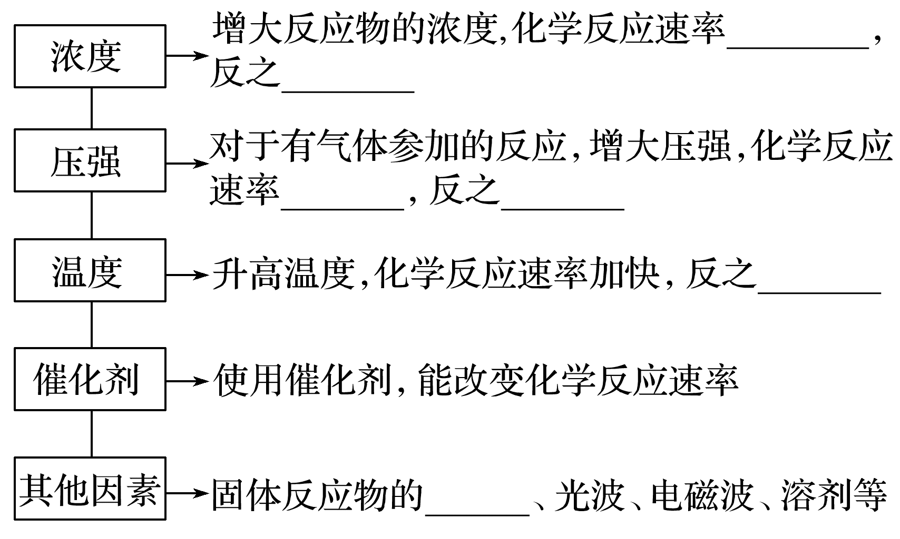
3.影响化学反应速率的因素
(1)内因：反应物本身的 是影响化学反应速率的主要因素。
(2)外因(其他条件不变，只改变一个条件)
性质
加快
减小
加快
减小
减小
表面积
结论：条件高、速率快；条件低、速率慢。

Slide 20
材料：
研发新型催化剂，降低能耗，提升效益，促进发展。
材料1：催化剂的成功研发，使合成氨工业化得以实现。全世界合成的氨有85%用于制造化肥，多养活了全球30多亿人口
伟大
材料2：全世界在合成氨工业上消耗的能源占全人类能源消耗的1%-2%
“奢侈”
材料3：2016年，中国科学院大连化学物理研究所的研究团队研制了一种新型催化剂,将合成氨的温度和压强分别降到了350℃、1MPa
材料4：2018年，中国科学院大连化学物理研究所陈萍研究团队提出了一种一碱土金属亚氨基化合物为氮载体的低温化学链合成氨技术（100-300℃ 、常压）。

Slide 21
判断正误
(1)Na、Mg、Al的金属性决定了它们与水反应的速率大小( )
√
(2)对一定条件下C(s)＋O₂(g) CO₂(g)的反应，增加C的量，该反应化学反应速率加快( )
(3)对于放热反应，升高温度化学反应速率减小( )
(4)改变压强，化学反应速率必然改变( )
(5)用铁和稀硫酸反应制取氢气时，换成浓硫酸，产生氢气的速率加快
( )
×
×
×
×

Slide 22
知 识 总 结
条件升高，反应速率加快；
条件降低，反应速率减慢。
化学反应快慢
定量 表述
浓度
温度
压强
控制
意义
重大
改
变
化学反应速率
极大 改变
催化剂

Slide 23
随堂演练 知识落实
1.(2019·淄博高一检测)下列有关反应速率的说法正确的是
A.用铁片和稀硫酸反应制氢气时，改用98%的硫酸可以加快反应速率
B.100 mL 2 mol·L^{－1}的盐酸跟锌片反应，加入适量的氯化钠溶液，反应速
率不变
C.SO₂的催化氧化反应是一个放热的反应，所以升高温度，反应速率变慢
D.汽车尾气中的NO和CO可以缓慢反应生成N₂和CO₂，减小压强反应速
率变慢
√

Slide 24
2.(2020·杜集区校级期中)用锌粒与2 mol·L^{－1}的稀硫酸混合制备氢气时，若向其中分别再加入少量等体积的下列物质：①KCl溶液、②4 mol·L^{－1}盐酸、③CuCl₂溶液、④4 mol·L^{－1}CH₃COONa溶液，则加入后反应生成氢气速率如何变化？
3.(2020·凌源市校级月考)容积可变的密闭容器中加入WO₃和H₂进行反应：WO₃(s)＋3H₂(g) W(s)＋3H₂O(g)，下列说法不正确的是
A.将容器的体积缩小一半，其反应速率增大
B.保持体积不变，充入氩气，其反应速率不变
C.保持压强不变，充入氖气，H₂O(g)的生成速率增大
D.保持压强不变，充入氖气，H₂O(g)的生成速率减小
√

Slide 25
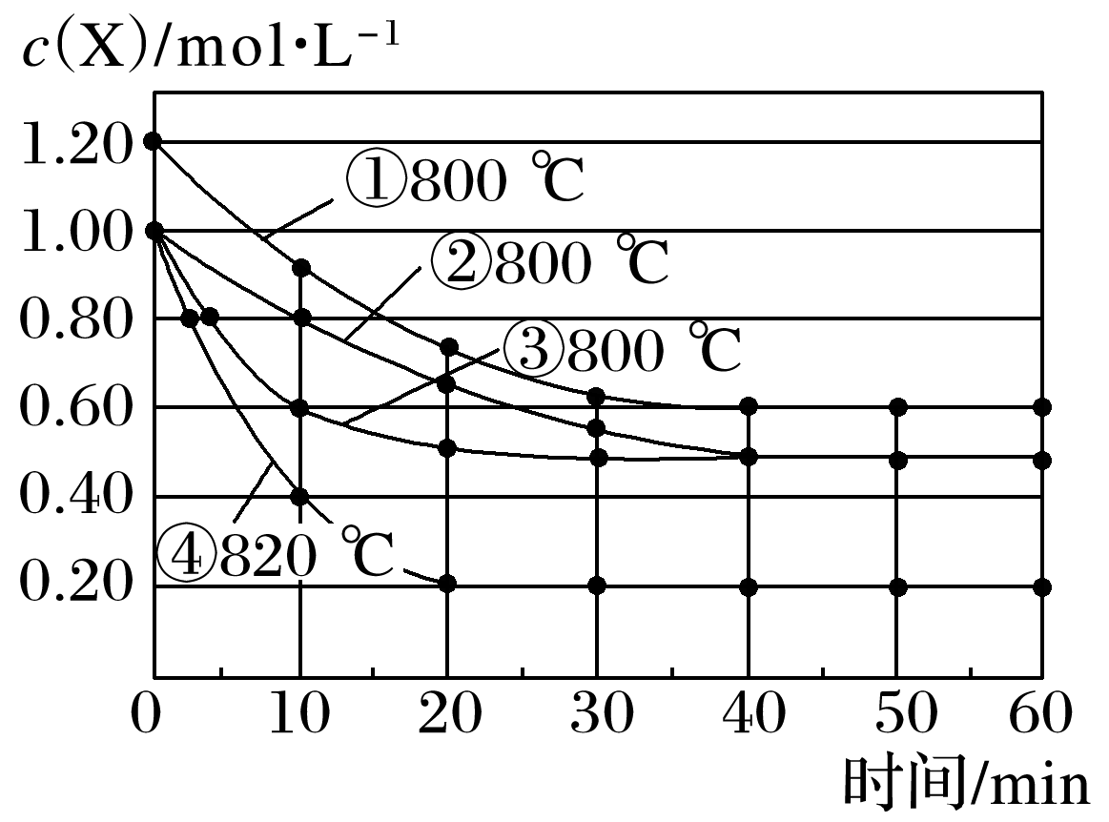
4.(2019·宁波模拟)研究反应2X(g) === Y(g)＋Z(g)的速率影响因素，在不同条件下进行4组实验，Y、Z起始浓度为0，反应物X的浓度(mol·L^{－1})随反应时间(min)的变化情况如图所示。下列说法不正确的是
A.比较实验②④得出：升高温度，化学反应
速率加快
B.比较实验①②得出：增大反应物浓度，化
学反应速率加快
C.若实验②③只有一个条件不同，则实验③
使用了催化剂
D.在0～10 min之间，实验②的平均速率v(Y)＝0.04 mol·L^{－1}·min^{－1}
√

Slide 26
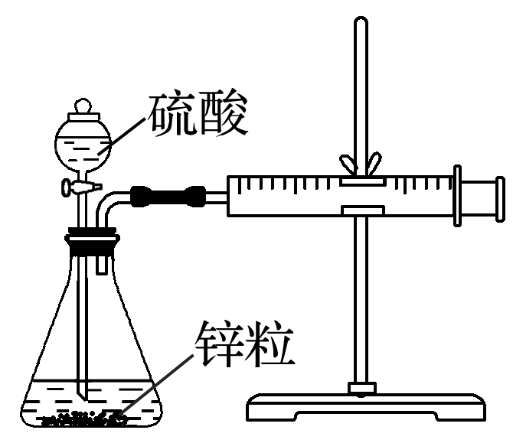
5.(2020·合肥期中)如图所示，某温度下，向锥形瓶内装入6.5 g锌粒(颗粒大小基本相同)，通过分液漏斗向锥形瓶内加入40 mL 2.5 mol·L^{－1}的硫酸，将产生的H₂收集在一个注射器中，用时10 s时恰好收集到气体的体积为50 mL
(若折合成0 ℃、101 kPa条件下的H₂体积为44.8 mL)，在该温度下，下列说法不正确的是(锌的相对原子质量为65)
A.用锌粒来表示10 s内该反应的速率为0.013 g·s^{－1}
B.忽略锥形瓶内溶液体积的变化，用H＋来表示10 s内该反
应的速率为0.01 mol·L^{－1}·s^{－1}
C.忽略锥形瓶内溶液体积的变化，用Zn^{2＋}来表示10 s内该反应的速率为0.01 mol·
L^{－1}·s^{－1}
D.用H₂来表示10 s内该反应的速率为0.000 2 mol·s^{－1}
√

Slide 27
解析 用锌粒来表示10 s内该反应的速率为 ＝0.013 g
·s^{－1}，故A正确；
忽略锥形瓶内溶液体积的变化，用H＋来表示10 s内该反应的速率为
＝0.01 mol·L^{－1}·s^{－1}，故B正确；
忽略锥形瓶内溶液体积的变化，用Zn^{2＋}来表示10 s内该
反应的速率为 ＝0.005 mol·L^{－1}·s^{－1}，故C错误；
用H₂来表示10 s内该反应的速率为 ＝0.000 2 mol·s^{－1}，故D正确。

